Slide 1
Marketing: stvaranje (kreiranje) vrednosti i angažovanje kupaca (upoznavanje sa procesom....)
Napomena: Na slajdovima će se koristiti termini kupac i potrošač kao sinonimi.
Takođe, reči marketing- i marketinški (marketinška, marketinšku..)
su korišćeni kao sinonimi, npr. marketing-strategija ili marketinška strategija.

Slide 2
Marketing: stvaranje (kreiranje) vrednosti i angažovanje kupaca
Počiva na procesu kojeg čine sledeći koraci (prezentovani na narednim slajdovima):
I: razumevanje tržišta i potreba kupaca/potrošača
II: kreiranje marketing-strategije i plana zasnovanih na vrednosti kupaca
III: razvijanje integrisanog marketing-plana i programa za isporuku superiorne
vrednosti kupcima
IV: izgradnja profitabilnih odnosa s kupcima i kreiranje njihovog zadovoljstva
V: stvaranje profita i vrednosti kupaca (engl. customer equity, CE).
Stvarajući vrednost za kupce, kompanije zauzvrat dobijaju vrednost od kupaca u obliku prihoda od prodaje, profita i dugoročne vrednosti kupaca.
„Capture value from customers to create profits and customer equity“

Slide 3
Stvaranje vrednosti za kupce je centralno za bilo koju marketing-strategiju. Dakle, kao prvi korak u marketing-procesu, kompanija mora u potpunosti da razume kupce i tržišta. Ovo duboko razumevanje će voditi proces kreiranja vrednosti kupaca.
I: Razumevanje tržišta i
potreba kupaca/potrošača
Kotler et al. (2024). Principles of marketing. Pearson.

Slide 4
I: Razumevanje tržišta i potreba kupaca
Pet ključnih koncepata kupaca i tržišta su:
potrebe, želje i tražnja;
tržišna ponuda ;
vrednost i zadovoljstvo;
razmena i odnosi;
tržište.
Objasnite važnost razumevanja tržišta i kupaca i navedite pet osnovnih koncepata!!!

Slide 5
I: Razumevanje tržišta i potreba kupaca
I1: Prvi koncept: Potrebe, želje i tražnja

Slide 6
I: Razumevanje tržišta i potreba kupaca
I1 Prvi koncept: Potrebe, želje i tražnja
Osnovni koncept u marketingu je
koncept ljudskih potreba.
Ljudske potrebe su stanja osećanja uskraćenosti:
osnovne potrebe za hranom, odećom, toplinom i sigurnošću;
društvene potrebe: potrebe za pripadanjem i naklonošću; i
individualne potrebe za znanjem i samoizražavanjem.
Marketeri ne stvaraju potrebe, one već postoje? Ili marketeri stvaraju potrebe i želje
koje ranije nisu postojale?
Zauzmite stav. Diskutujte.

Slide 7
I: Razumevanje tržišta i potreba kupaca
I1 Prvi koncept: Potrebe, želje i tražnja
Motivi su unutrašnji podsticaji koji pokreću kupca na zadovoljenje potrebe/potreba.
Motivi mogu biti:
racionalni i
emocionalni.
Racionalni motivi podržavaju realnu potrebu za proizvodom.
Emocionalni motivi čine da kupac kupuje proizvod koji mu ne treba, ali mu nije mogao odoleti, jer je izazvao određenu emociju kod kupca (ljubav, nežnost, strah...).

Slide 8
I: Razumevanje tržišta i potreba kupaca
I1 Prvi koncept: Potrebe, želje i tražnja
Neki kupci imaju potrebe kojih nisu u potpunosti svesni ili ne mogu da ih izraze. Marketer mora dalje da to ispita. U vezi s tim, razlikujemo pet vrsta potreba:
iskazane (izražene) potrebe (npr. kupac želi jeftiniji automobil),
stvarne potrebe (npr. kupac želi automobil čiji su troškovi korišćenja niski, a ne čija je prodajna cena niska),
neizražene potrebe (npr. kupac očekuje dobru uslugu od prodavca),
potrebe za zadovoljstvom odnosno ushićenjem (npr. kupac bi želeo da prodavac ponudi ugrađeni GPS sistem),
potajne potrebe (npr. kupac želi da ga prijatelji vide kao racionalnog kupca).
Reagovanje samo na izražene potrebe može da ugrozi kupca. Da bi kompanije stekle prednost, one moraju pomoći kupcima da nauče šta žele!!!

Slide 9
I: Razumevanje tržišta i potreba kupaca
Nemci žele kobasice i pivo, Srbi žele slaninu i rakiju, Amerikanci žele buger, pomfrit i gazirano bezalkoholno piće...
I1 Prvi koncept: Potrebe, želje i tražnja
Potrebe postaju želje kada se usmere na određene objekte koji mogu zadovoljiti potrebu. Želje su oblik ljudskih potreba, jer su oblikovane kulturom i ličnošću individue. Želje oblikuje konkretno društvo. One se opisuju u terminima objekata koji će zadovoljiti određene potrebe.
Izostankom želje, nema tražnje, odnosno
tražnja je samo potencijalna, nije stvarna.
Kada želje nisu podržane kupovnom moći (izostaje platežna sposobnost kupca), tražnja je latentna.
Kada su želje podržane kupovnom moći (platežnom sposobnošću kupca), želje postaju tražnja (efektivna tražnja).
Kako izazvati želju?
Kako smanjiti
latentnost tražnje?

Slide 10
I: Razumevanje tržišta i potreba kupaca
U P&G-u, izvršni direktori provode vreme s kupcima u hjihovim domovima i na šoping putovanjima. Menadžeri brendova P&G provedu nedelju ili dve živeći na budžetu kupaca za koje se nude niske cene kako bi stekli uvid u to što mogu učiniti da poboljšaju njihov život (Kotler et al., Principles of marketing, 2020).
I1 Prvi koncept: Potrebe, želje i tražnja
Tražnja, dakle, predstavlja želje za određenim proizvodima koje su podržane sposobnošcću plaćanja. Mnogi ljudi žele Mercedes; samo nekoliko njih mogu i da ga kupe. Kompanije moraju da mere ne samo koliko ljudi želi njihov proizvod, već i koliko ih je voljno i u mogućnosti je da ga kupi.
Kompanije se mnogo trude da prepoznaju i razumeju potrebe, želje i tražnju kupaca. One sprovode istraživanje kupaca, analiziraju brdo podataka o kupcima i posmatraju kupce dok kupuju i komuniciraju, van mreže i na mreži. Ljudi na svim nivoima kompanije – uključujući top menadžment – ​​ostaju blizu kupaca.

Slide 11
Na primer, izvršni direktor Starbaks-a Kevin Džonson redovno provodi vreme u Starbaks-ovim prodavnicama, radi na „šanku“, kuva kafu, uzima i daje narudžbe, briše stolove i ćaska sa kupcima.
Džonson želi da bude siguran da razume „šta znači biti čovek u digitalnom dobu i šta to znači za budućnost Starbucks-a.”
Kotler et al., 2024.
Slika preuzeta od Kotler et al., 2024.

Slide 12
I: Razumevanje tržišta i potreba kupaca
I1 Prvi koncept: Potrebe, želje i tražnja
Marketinški stručnjaci su vešti u stimulisanju tražnje za svojim proizvodima. Oni, takođe, nastoje da utiču na nivo, tajming i sastav tražnje kako bi se ispunili ciljevi organizacije. Osam je mogućih stanja tražnje:
Negativna tražnja: potrošači ne vole proizvod (npr. zubarske usluge) i mogu čak platiti da ga izbegnu.
Nepostojeća tražnja: potrošači možda nisu svesni ili su nezainteresovani za proizvod (npr. za savremenim IT u manje razvijenim društvima).
Latentna tražnja: potrošači mogu deliti snažnu potrebu koja se ne može zadovoljiti postojećim proizvodom (tražnja za „zdravim“ cigaretama).
Opadajuća tražnja: potrošači počinju da ređe kupuju proizvod ređe ga uopšte ne kupuju.
Neujednačena tražnja: Kupovine potrošača variraju na sezonskoj, mesečnoj, nedeljnoj, dnevnoj ili čak satnoj osnovi.
Potpuna (puna) potražnja: potrošači na adekvatan način kupuju proizvode.
Prekomerna tražnja: više potrošača želi da kupi proizvod nego što može biti isporučeno
Štetna tražnja: potrošače mogu privući proizvodi koji imaju nepoželjne društvene veze i posledice.
U svakom slučaju, marketinški stručnjaci moraju da identifikuju osnovni uzrok(e) stanja tražnje i da odrede plan akcije za prebacivanje tražnje u poželjnije stanje.
.

Slide 13
I: Razumevanje tržišta i potreba kupaca
I2 Drugi koncept: Tržišna ponuda – proizvodi, usluge, iskustva...

Slide 14
I: Razumevanje tržišta i potreba kupaca
Marketinška miopija:
Greška usled obrać́anja više pažnje na specifičnost proizvoda koje kompanija nudi umesto na koristi i iskustva koje onu nude.
I2 Drugi koncept: Tržišna ponuda
Potrebe i želje kupaca se podmiruju tržišnom ponudom –
nekom kombinacijom proizvoda, usluga, informacija ili iskustava koja se nude tržištu da bi se zadovoljila potreba ili želja.
Ponuda na tržištu nije ograničena na fizičke proizvode (1).
Oni takođe uključuju usluge (2) – aktivnosti ili pogodnosti koje se nude na prodaju koje su u suštini nematerijalne i ne rezultiraju vlasništvom nad bilo čim.
Primeri uključuju bankarske usluge, usluge avio-kompanija, hotelske, maloprodajne usluge, kućne popravke...

Slide 15
I: Razumevanje tržišta i potreba kupaca
I2 Drugi koncept: Tržišna ponuda
Prema Kotleru i Keleru (2016), pored proizvoda i usluga to su i:
(3) Događaji: Marketinški stručnjaci promovišu vremenski definisana događanja, kao što su veliki sajmovi, umetnički nastupi, godišnjice kompanija. Globalni sportski događaji (Olimpijske igre, svetska prvenstva) se agresivno promovišu kompanijama i obožavaocima. Lokalni događaji uključuju sajmove zanata, farmerske pijace. (Postaju važne osobe koje su planeri događaja)
(4) Iskustva: Dobrim skladom nekoliko usluga i dobara, kompanija može da stvori i predstavi iskustva. Volt Dizni (Walt Disney World’s Magic Kingdom) predstavlja marketing iskustva. Oomoguć́ava kupcima da posete kraljevstvo vila, gusarski brod ili ukletu kuću.

Slide 16
I: Razumevanje tržišta i potreba kupaca
I2 Drugi koncept: Tržišna ponuda
(5) Osobe/ličnosti: Marketing poznatih ličnosti: umetnici, muzičari, lekari, advokati, direktori i drugi profesionalci često dobijaju odnosno traže pomoć od poznatih stručnjaka za marketing.
Mnogi sportisti i zabavljači su uradili maestralan posao ličnog marketinga Opra Vinfri (Oprah Winfrey), Rolingstonsi (The Rolling Stones)... Menadžment konsultant Tom Peters je majstor samobrendiranja, svakome savetuje da postane "brend".
(6) Mesta: Gradovi, države, regioni i cele nacije se takmiče u privlačenju turista, stanovnika, fabrika, sedišta kompanija i novih stanovnika.
U marketere mesta spadaju stručnjaci za ekonomski razvoj, agenti za nekretnine, komercijalne banke, lokalna poslovna udruženja i agencije za oglašavanje i odnose sa javnošću (Las Vegas, Pariz- Ajfelov toranj,...npr.).

Slide 17
I: Razumevanje tržišta i potreba kupaca
I2 Drugi koncept: Tržišna ponuda – proizvodi, usluge i iskustva
(7) Imovina: Imovina predstavlja nematerijalna prava svojine na nepokretnostima (nekretninama) ili na finansijskim sredstvima kao tipu imovine (akcije i obveznice). Oni se kupuju i prodaju, pa i ova razmena zahteva marketing. Na značaju dobijaju agenti za nekretnine ili investicione organizacije i banke.
(8) Organizacije: Muzeji, organizacije izvođačkih umetnosti, korporacije i neprofitne organizacije koriste marketing kako bi unapredili svoj korporativni imidž i takmičili se za publiku i sredstva.
Neki univerziteti su kreirali pozicije glavnog direktora za marketing (CMO) kako bi bolje upravljali svojim identitetom i imidžom, preko svega, od brošura o prijemu i Twitter feed-ova do strategije brenda.

Slide 18
I: Razumevanje tržišta i potreba kupaca
I2 Drugi koncept: Tržišna ponuda
(9) Informacije: Informacije su u suštini ono što knjige, škole i univerziteti stvaraju, prodaju i distribuirati roditeljima, učenicima i zajednicama.
Kompanije donose poslovne odluke koristeći informacije koje obezbeđuju organizacije poput Thomson Reuters: „Mi kombinujemo stručnost u industriji sa inovativnom tehnologijom za isporuku kritičnih informacija vodećim donosiocima odluka u finansijskoj, pravnoj, poreskoj i računovodstvenoj sferi, zdravstvenoj zaštiti, nauci i medijskom tržištu, koje pokreće svetska novinska organizacija od najvećeg poverenja” (Kotler i Keller, 2016, str. 29).
(10) Ideje: Svaka ponuda na tržištu uključuje osnovnu ideju.
Čarls Revson (Charles Revson) iz Revlona je jednom primetio: „U fabrici pravimo kozmetiku; u drogeriji prodajemo nadu“. Proizvodi i usluge su platforme za isporuku neke ideje ili koristi.
Društveni marketeri promovišu ideje kao što su „Prijatelji ne daju prijateljima da voze pijani“ (Kotler & Keller, 2016, str. 29).

Slide 19
I: Razumevanje tržišta i potreba kupaca
I2 Drugi koncept: Tržišna ponuda
Teži se ponudi brenda.
Ime brenda nosi mnogo različitih vrsta asocijacija koje čine njegov imidž. Primera radi, brend Apple asocira na kreativnost, inovativnost, jednostavnost za korišć́enje, na zabavu, nešto što je cool, na iPod, iPhone i iPad ...
Sve kompanije nastoje da izgrade imidž brenda sa što više jakih, povoljnih i jedinstvenih asocijacije na brend koliko god je to moguće.

Slide 20
I: Razumevanje tržišta i potreba kupaca
I3 Treći koncept: Vrednost i zadovoljstvo (satisfakcija) kupaca

Slide 21
I: Razumevanje tržišta i potreba kupaca
I3 Treći koncept: Vrednost i zadovoljstvo (satisfakcija) kupaca
Kupac bira onu ponudu za koju smatra da mu pruža najveću vrednost.
Da bi kompanija imala vrednost od kupaca/potrošača (customer equty – CE), potrebno je da marketing stručnjaci znaju koju vrednost treba isporučiti kupcima.
A šta je vrednost?
Vrednost je centralni marketinški koncept; kombinacija kvaliteta, usluge i cene (ksp), koja je nazvana trojstvo vrednosti za kupca (qsp: quality, service, price).
Percepcija vrednosti se povećava (vrednost raste) sa rastom kvaliteta i usluge,
ali se smanjuje sa rastom cene.

Slide 22
I: Razumevanje tržišta i potreba kupaca
I3 Treći koncept: Vrednost i zadovoljstvo (satisfakcija) kupaca
Vrednost je, dakle, subjektivna i neopipljiva kategorija. Određuje je kupac/potrošač.
Sastoji se iz materijalnih i nematerijalnih koristi i troškova koji rezultiraju iz kupovine i korišćenja proizvoda i usluga.
PV = UV - UT
Percipirana vrednost za kupce/potrošače (PV)
Ukupna vrednost za potrošače (UV)
Ukupni troškovi (UT)
UV = vrednost proizvoda + vrednost usluga + vrednost zaposlenih + vrednost imidža
UT = novčani troškovi + troškovi vremena + troškovi energije i napora + psihički troškovi

Slide 23
I: Razumevanje tržišta i potreba kupaca
I3 Treći koncept: Vrednost i zadovoljstvo (satisfakcija) kupaca
Satisfakcija (zadovoljstvo) odražava nečiju procenu percipiranih performansi proizvoda u odnosu na očekivanja. Satisfakcija (zadovoljstvo) i verovatnoća da će kupci ponovo kupiti isti proizvod zavise od toga da li je ponuda ispunila očekivanja kupaca ili nije. Satisfakcija kupca je, dakle, funkcija njegovih očekivanja (O) i uočljivih performansi proizvoda (P), (O<P)
Kupci formiraju očekivanja o vrednosti različitih tržišnih ponuda i zadovoljstvu koje bi imali njihovom kupovinom.
Zadovoljni kupci ponovo kupuju i prenose drugima svoja dobra iskustva. Oni koji nisu zadovoljni često prelaze kod konkurenata i omalovažavaju proizvod.
Marketinški stručnjaci moraju paziti da postave pravi nivo očekivanja:
Ako postave očekivanja nisko, mogu zadovoljiti one koji kupuju, ali ne uspevaju privući dovoljno kupaca.
Ako postave očekivanja previsoko, kupci će biti razočarani.

Slide 24
I: Razumevanje tržišta i potreba kupaca
I3 Treći koncept: Vrednost i zadovoljstvo (satisfakcija) kupaca
Rezime: Kupci se obično suočavaju sa širokim spektrom proizvoda koji mogu zadovoljiti konkretnu potrebu. Kako obaviti izbor između ovih brojnih ponuda na tržištu? Kupac će birati onu ponudu koja mu nudi najveću vrednost, po mogućstvu vrednost koja je iznad njihovih očekivanja.
Satisfakcija kupaca je ključ za zadržavanje postojećih i privlačenje novih kupaca. Može biti značajna pri odlučivanju o narednoj kupovini. Kompanija treba satisfakciju da prevede u stanje lojalnosti!!!
Vrednost kupaca i zadovoljstvo kupaca su ključni elementi razvoja i upravljanja odnosima s kupcima, jer se zadovoljni kupci duže zadržavaju kao kupci kompanije, i vremenom postaju lojalni.

Slide 25
I: Razumevanje tržišta i potreba kupaca
I4 Četvrti koncept: Razmena i odnosi

Slide 26
I: Razumevanje tržišta i potreba kupaca
I4 Četvrti koncept: Razmena i odnosi
Marketing se javlja kada ljudi odluče da zadovolje svoje potrebe i želje putem odnosa razmene. Razmena je čin dobivanja željenog predmeta od nekoga nuđenjem nečega zauzvrat. U najširem smislu, marketer pokušava da izazove odgovor na neku tržišnu ponudu.
Marketing se sastoji od radnji koje se preduzimaju za stvaranje, održavanje i rast poželjnih odnosa razmene sa ciljnom publikom.
Kompanije žele izgraditi snažne odnose doslednom isporukom superiorne vrednosti za kupce.

Slide 27
I: Razumevanje tržišta i potreba kupaca
I5 Peti koncept: Tržište

Slide 28
I: Razumevanje tržišta
I5 Peti koncept: Tržište
Koncepti razmene i odnosa dovode do koncepta tržišta (pogledajte prezent. 2).
Tržište je skup postojećih (stvarnih) i potencijalnih kupaca proizvoda ili usluga.
U marketingu, tržišta posmatramo kao:
generičko (široko određivanje tržišta);
tržište proizvoda (najčešće određivanje tržišta u praksi);
tržište marke (usko određivanje tržišta).
Ili kao:
potencijalno,
raspoloživo,
penetrisano tržište.

Slide 29
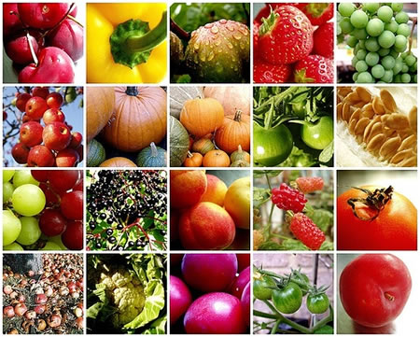
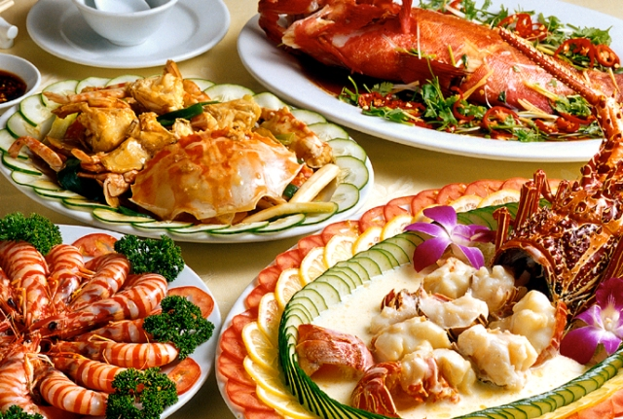
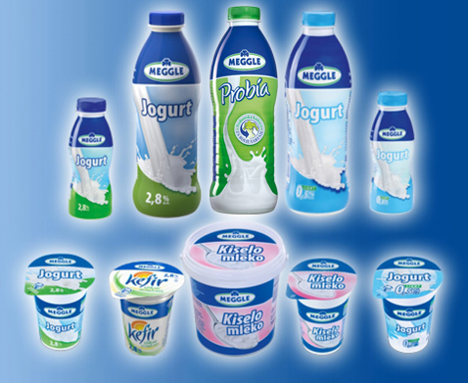
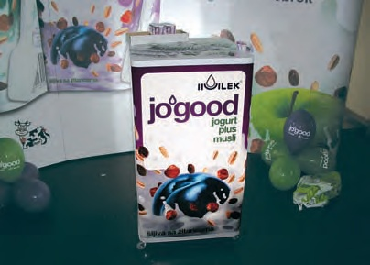
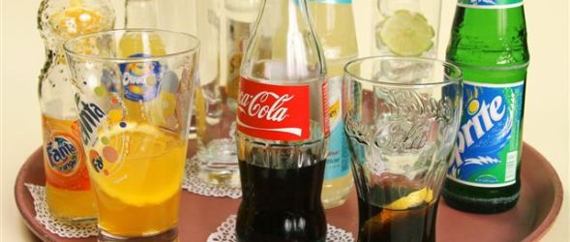
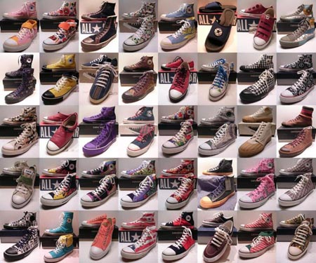
I: Razumevanje tržišta - generičko tržište
Generički proizvodi imaju istu svrhu (npr. sve vrste proizvoda koji služe za zadovoljenje potreba za hranom ili pićem kako bi se „utolila glad“).
Da li vidite uljeza na slajdu?

Slide 30

I: Razumevanje tržišta - tržište proizvoda
Oblici proizvoda ili uski supstituti:

Slide 31
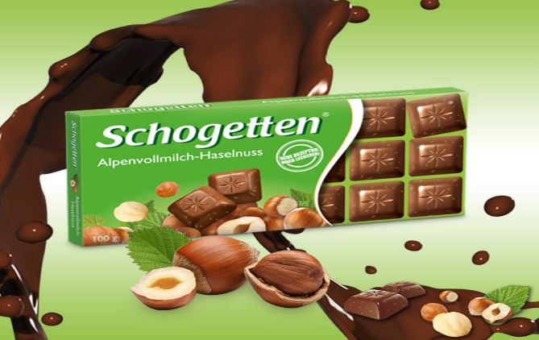
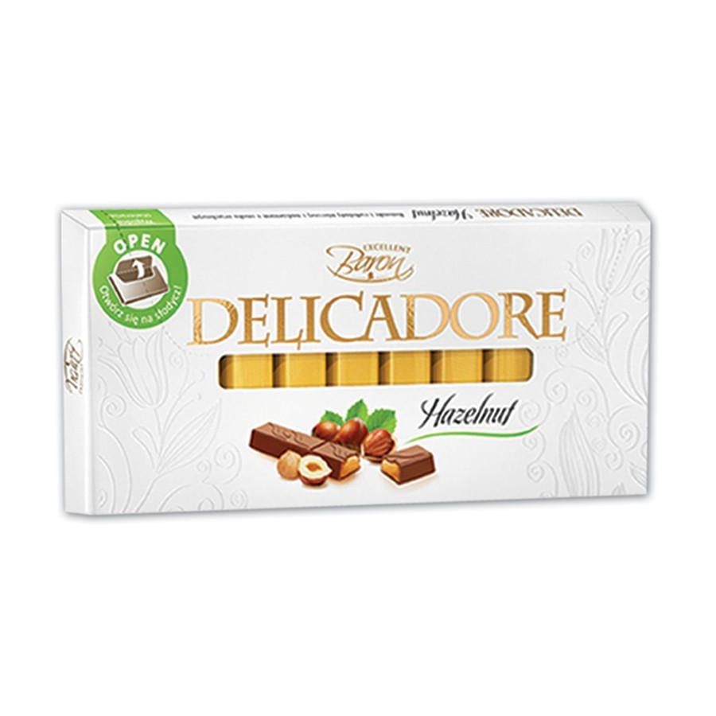

I: Razumevanje tržišta - tržište marke
Kako će kompanija Štark definisati svoje tržište čokolade s lešnikom?
Kao generičko?

Slide 32
Potencijalno, raspoloživo, penetrisano tržište
Potencijalno: br. stanovnika je jedan od pokazat. veličine tržišnog potencijala.
7.000.000
Raspoloživo: oni koji pokazuju interes za proizvod i imaju novac.
100.000
Penetrisano: oni koji kupuju proizvod.
500
Ako je razlika između penetrisanog i raspoloživog tržišta velika, potrebno je učiniti napore radi sticanja saznanja o tome zašto stanovnici na tom tržištu nisu kupci proizvoda kompanije a pokazuju interes za njima i imaju novac (platežno su sposobni)? Ista je logika kada je u pitanju odnos potencijalnog i raspoloživog tržišta.

Slide 33
I: Razumevanje tržišta
I5 Peti koncept: Tržište
Marketing znači upravljanje tržištima kako bi se ostvarili profitabilni odnosi s kupcima. Međutim, stvaranje ovih odnosa zahteva napor.
Naime, prodavci moraju tražiti i angažovati kupce, identifikovati njihove potrebe, osmišljavati dobru tržišnu ponudu, određivati cene za njih, promovisati ih, skladištiti i isporučivati. Aktivnosti kao što su istraživanje kupaca, razvoj proizvoda, komunikacija, distribucija, cene i usluge su osnovne marketinške aktivnosti. Najzad, iako obično mislimo da marketing obavljaju prodavci,
kupci takođe sprovode marketing.

Slide 34
I: Razumevanje tržišta
I5 Peti koncept: Tržište
Kupci sprovode marketing: Kupci, kada traže proizvode, komuniciraju s kompanijama kako bi dobili informacije i obavili kupovinu. Zapravo, današnje digitalne tehnologije, od internet stranica preko aplikacija za pametne telefone do eksplozije društvenih medija, osnažile su kupce i učinile marketing zaista dvosmernim.
Dakle, pored upravljanja odnosima s kupcima, današnji marketeri se moraju efikasno baviti odnosima kojima upravljaju kupci. Marketeri se više ne pitaju samo „Kako možemo uticati na naše kupce?“, već i „Kako mogu naši kupci uticati na nas?“ pa čak i „Kako mogu naši kupci uticati jedni na druge?“

Slide 35
I: Razumevanje tržišta
I5 Peti koncept: Tržište
Marketing sistem (MS):
Marketing uključuje opsluživanje tržišta krajnjih kupaca licem u lice s konkurencijom. Kompanija i konkurenti istražuju tržište i interakciju s kupcima kako bi razumeli njihove potrebe. Zatim kreiraju i razmenjuju tržišne ponude, poruke i druge marketinške sadržaje s kupcima, bilo direktno ili preko posrednika.
Svaka strana u MS:
Svaka strana u MS je pod velikim uticajem sila iz okruženja (demografskih, ekonomskih, prirodnih, tehnoloških, političkih i društveno/kulturnih: o ovome će biti kasnije reči). Svaka strana u MS dodaje vrednost za sledeći nivo (snabdevači-kompanija-posrednici-kupci).
Dakle, uspeh kompanije u privlačenju kupaca i izgradnji profitabilnih odnosa ne zavisi samo od sopstvenih akcija već i od toga koliko dobro ceo sistem služi potrebama krajnjih kupaca. Lidl ne može ispuniti svoje obećanje niskih cena osim ako njegovi dobavljači ne obezbeđuju robu po niskim cenama, dok Pežo (Peugeot) ne može pružiti visokokvalitetno iskustvo posedovanja automobila osim ako njihovi krajnji prodavci ne pružaju izvanrednu prodaju i uslugu.

Slide 36
Pitanja
Navedite korake u marketinškom procesu.
Objasnite važnost razumevanja tržišta i kupaca i identifikuju pet osnovnih koncepata kupaca i tržišta.
Potrebe: pojam, vrste i hijerarhija potreba. Da li su kupci uvek svesni svojih potreba? Kakva je uloga marketera u tome? Šta određuje potrebe? Da li marketeri kreiraju nove potrebe kupaca?
Motivi: pojam i vrste. Zašto marketeri treba da identifikuju motive?
Kako prevesti želju u efektivnu tražnju ili latentnu tražnju u efektivnu tražnju?
Šta su sve spremni da čine marketing-menadžeri da bi razumeli potrebe, želje i tražnju kupaca?
Šta znači kada se kaže da marketinški stručnjaci moraju da identifikuju osnovn uzrok(e) stanja tražnje i da odrede plan akcije za prebacivanje tražnje u poželjnije stanje?
Šta se podrazumeva pod marketing-miopiom? Navedite primere za specifične tržišne ponude (npr. organizacije, mesta, osobe..)
Koncept vrednosti kupaca? Kako se izračunava percipirana vrednost?
Koncept zadovoljstva (satisfakcije) kupaca? Šta se podrazumeva pod tim da je zadovoljstvo kupca funkcija njegovih očekivanja i uočljivih performansi proizvoda? Kakav je odnos zadovoljstva, lojalnosti i zadržavanja kupaca?

Slide 37
Pitanja
13. Odnosi s kupcima (u razmeni): kako se stvaraju, održavaju i unapređuju?
14. Kako kompanija može odrediti svoje tržište? Koje koncepte tržišta poznajete?
15. Zašto se kaže da marketeri moraju upravljati odnosima s kupcima, ali i odnosima koje kreiraju kupci a koji su usmereni na kompaniju ili na druge kupce?
16. Objasnite činjenicu da uspeh kompanije u privlačenju kupaca i izgradnji profitabilnih odnosa ne zavisi samo od sopstvenih akcija već i od toga koliko dobro ceo marketing-sistem služi potrebama krajnjih kupaca.

